Slide 1
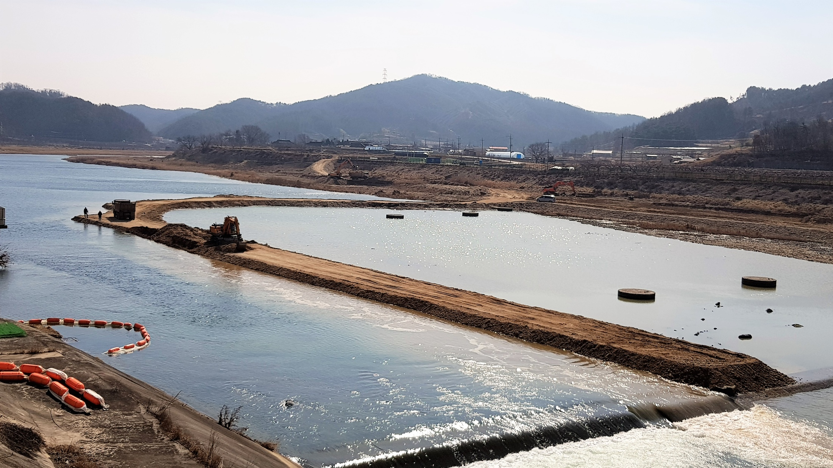

Slide 2
상수도사업소
Notes:
2
먼저, 지금의 옥천입니다.

Slide 3
6-1. 영동취수장 집수매거 증설 및 정비 추진
3. 1. ~ 3. 31. / 2,000백만원
신설접합정 공사
6-2. 지방상수도 배수지·침전지 청소
3. 1. ~ 3. 31. / 50백만원
영동정수장 외 11개소 배수지·침전지 청소
6-3. 상반기 소규모급수시설 일제 점검
3. 1. ~ 3. 31. / 178개소 / 계곡수 및 지하수 시설 점검

Slide 4
6-4. 상수도 공사 추진
구 분 | 위 치 | 사업량 | 사업비 (백만원) | 내 용 | 비 고
계 | 12건 | ` | 1,226
양강면 산막리 지방상수도확장사업 | 산막1리 일원 | L=3km | 335 | 공사 추진
추풍령면 신관연결공사 | 추풍령리 | L=0.4km | 76 | 공사 추진
상촌면 돈대리 지방상수도확장사업 | 돈대리(교동) 일원 | L=1km | 76 | 공사 추진
추풍령면 소규모수도시설 개량사업 | 죽전리(본동) | L=1.2km | 82 | 공사 추진
용화면 소규모수도시설 개량사업 | 상촌리(상말) | L=2.2km | 80 | 공사 추진

Slide 5
구 분 | 위 치 | 사업량 | 사업비 (백만원) | 내 용 | 비 고
심천면 소규모수도시설 개량사업 | 길현리(후곡) | L=2.7km | 101 | 공사 추진
소규모급수시설 물탱크 청소 | 영동군 일원 | 178개소 | 60 | 공사 추진
황간면 노근리 지방상수도확장사업 | 노근리 일원 | L=1.2km | 10 | 실시설계 용역
황간면 용암리 지방상수도확장사업 | 용암리 일원 | L=2.6km | 21 | 실시설계 용역
상수원 보호구역 수목제거사업 | 양강면, 심천면 | A=2.7km | 60 | 실시설계 용역
지방상수도 기술안전진단 | 심천면,상촌면 학산면 | 영동 정수장 외 2개소 | 300 | 실시설계 용역
지방상수도 시설물 안전점검 | 심천면,상촌면 학산면 | 영동 정수장 외 2개소 | 25 | 실시설계 용역

Slide 6
6-5. 국가안전대진단 추진
3. 1. ~ 3. 31. / 학산 취·정수장 시설물 점검
6-6. 상수도 중장기 경영관리 계획 수립
3. 1. ~ 3. 31. / 중장기 경영목표 및 재정운용 방안
▣ 이달의 중점 홍보 사항
상반기 상수도요금 체납액 일제 징수 및 자진납부 안내 / 소식지

